Slide 1


UBND QUẬN DƯƠNG KINH
TRƯỜNG TIỂU HỌC ANH DŨNG
Tự nhiên và xã hội
Bài 24
Chăm sóc bảo vệ cơ quan hô hấp
(Tiết 2)

Slide 2

















Tiết 2

Slide 3



Le Phuong Uyen – Nguyen Bao Mai Linh
Xem video để hiểu rõ hơn về cơ quan hô hấp
Haõy noùi vôùi baïn

Slide 4


Slide 5
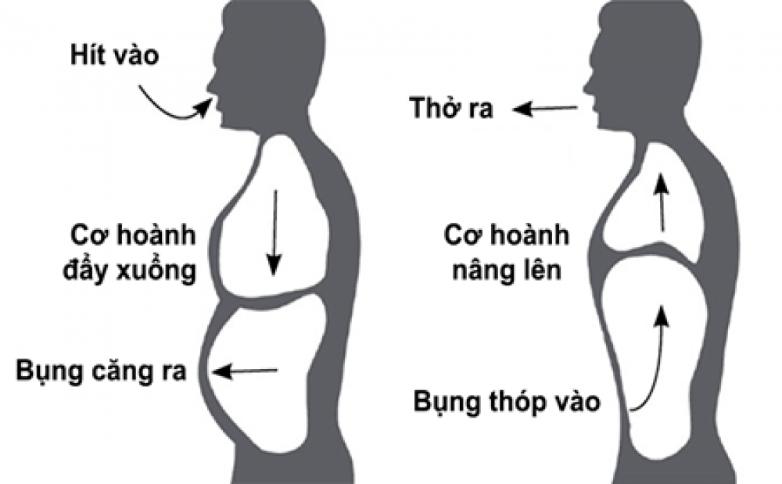
Hít thở đúng cách
Bước 1: Hít chậm và sâu bằng mũi cho đến khi bụng phồng lên.
Bước 2: Thở ra chậm để không khí từ từ đi qua mũi cho đến khi bụng xẹp xuống.

Slide 6










Sau khi luyện tập em cảm thấy như thế nào?
Lợi ích của việc hít thở đúng cách là gì?

Slide 7
Cơ thể học cách giữ nhiều ô xi hơn và làm việc hiệu quả hơn.
Hít thở đúng cách giúp
Ngăn ngừa và làm giảm các chứng bệnh như viêm xoang, viêm mũi, ...

Slide 8
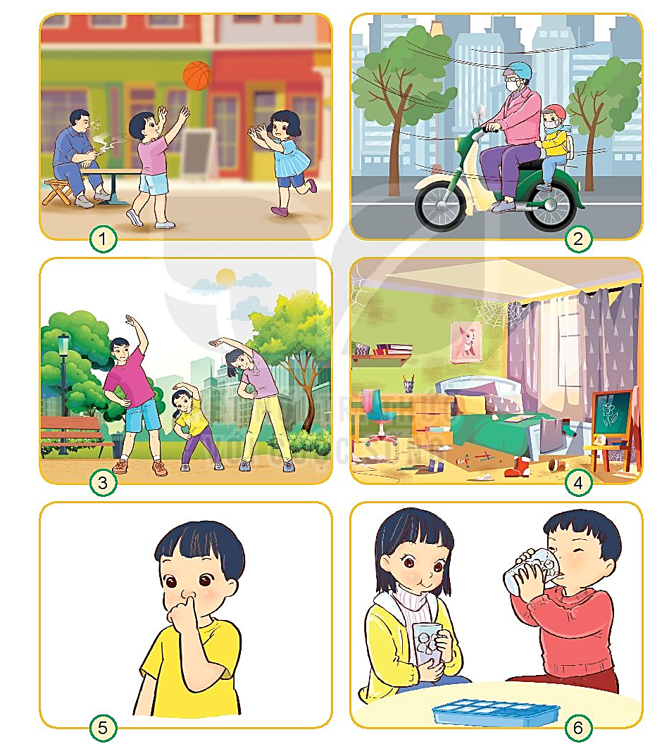




Vui chơi ở nơi có khói thuốc
Đeo khẩu trang khi ra đường
Tập thể dục thể thao
Phòng bừa bãi, bẩn thỉu
Cho tay lên ngoáy mũi
Uống nước đá

Slide 9





Slide 10
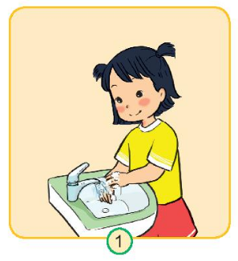
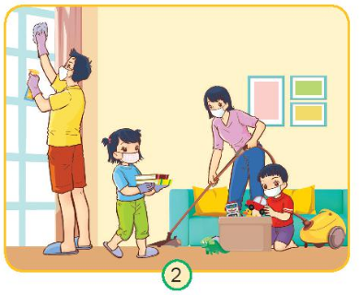
Quan sát hình dưới đây và cho biết em đã làm việc nào dưới đây? Giải thích tác dụng của việc làm đó.

Slide 11
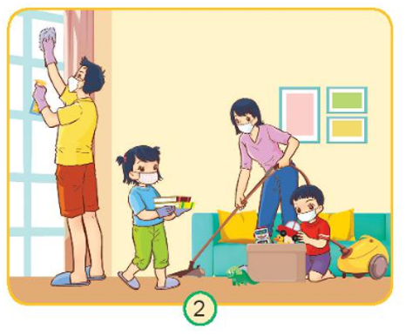
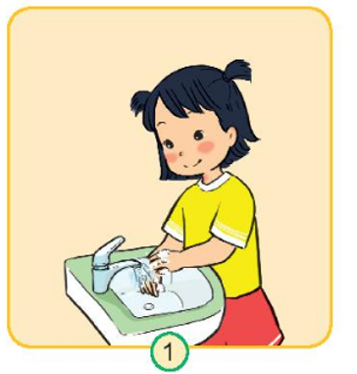
Rửa tay bằng xà phòng thường xuyên giúp ngăn ngừa vi khuẩn
Dọn dẹp nhà cửa sạch sẽ giúp tiêu diệt các nấm mốc, vi khuẩn, giúp không khí trong lành

Slide 12

Đóng vai là một phóng viên nhí phỏng vấn như sau:
Bạn làm gì để bảo vệ cơ quan hô hấp?
Hàng ngày bạn vệ sinh mũi họng như thế nào?
Bạn làm gì để phòng bệnh hô hấp?

Slide 13

Để chăm sóc, bảo vệ cơ quan hô hấp cần giữ ấm cơ thể; vệ sinh mũi, họng; rửa tay đúng cách; tránh xa nơi khói bụi; giữ nơi sạch sẽ, đủ ấm, thoáng khí; ăn uống đủ chất; tập thể dục đều đặn
Bạn nhỏ trong hình nói gì với em mình?

Slide 14



Về nhà
Thực hiện các việc nên làm như rửa tay thường xuyên, dọn dẹp nhà cửa… để bảo vệ cơ quan hô hấp.

Slide 15


Slide 16
















